Slide 1
모바일 보안검토
Ver 0.01
2014-09-26 IT실

Slide 2
History
Version | Date | Change | Author
0.01 | 26 May 2014 | 초안작성 | 고석우

Slide 3
Chapter 01. 가정/전제
* 가정과 전제
편의성/속도 <-> 보안 | Device | 사용자 특성(고려 범위)
. VPN 및 OTP 사용은 사용자의 편의성을 저해한다. | . 한 사용자는 여러 Device를 동시 사용 가능하다. | . 사내 유저를 서비스 대상으로 한다(ActiveDirectory 존재)
. HTTPS 연결은, 속도적인 측면을 고려해서 최소화 한다. | . Device분실 인지시, 사용자는 즉각 포탈에서 등록-해지(Action) 한다고 가정한다 | . 한 사용자가 여러 번 정보를 요청하여 수집하는 상황은 고려하지 않는다.
. 보안을 위해 특정주기(예:한달) 단위로 재로그인을 강제 하는 것은, 편의를 크게 해치지 않는다. |  | . 모바일이 아닌 PC환경에서는 Tool들을 쉽게 접근 가능하여 보안 위험이 더 높다.

Slide 4
Chapter 02. 로그인/인증 (최초)
[Mobile]
[Server]
Phone
1
Form인증 (id/pass)
Server
SSL(https) Protocal
2
id/pass
ActiveDirectory
인증확인
Database
GUID
ad계정 / GUID
ID | GUID
swgo | 00082a51…
yskong | 001fc284…
… | …
성공
3
입력
SSL(https) Protocal
4
로그인 페이지
실패

Slide 5
Chapter 03. 로그인/인증 (재접속 및 일반-통신)
[Mobile]
[Server]
Phone
A-1
GUID
Server
Database
A-2
SSL(https) Protocal
GUID
ID | GUID
swgo | 00082a51…
yskong | 001fc284…
… | …
성공
인증확인(ad계정)
SSL(https) Protocal
A-3
로그인 페이지
실패
B-1
Request-Data
HTTP Protocal
Response-Data

Slide 6
Chapter 04. 사용자 폰 분실시
[사용자]
[Server]
Database
사내 Web(포탈)
A-1
ID삭제
ID | GUID
swgo | 00082a51…
yskong | 001fc284…
… | …
Phone
Server
B-1
GUID
B-2
GUID
SSL(https) Protocal
인증불가
SSL(https) Protocal
B-3
로그인 페이지

Slide 7
Chapter 05. 사용자 메뉴얼용 (1)
[기기 최초 접속시]
Phone
실행
Server
확인
기기별 인증 성공정보
로그인 화면
ID / PASS 입력
UserID | Device
swgo | SM-N900S
swgo | iPhone5,2
yskong | LG-F320L
… | …
SSL(https)
입력
Main 화면
[기기 재접속시]
Phone
실행
확인
Main 화면
로그인 과정 생략
[기기 분실 및 로그오프시]
사내 Web (포탈)
기기별 인증정보 삭제

Slide 8

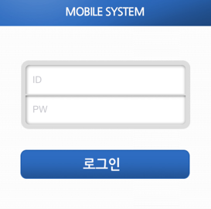
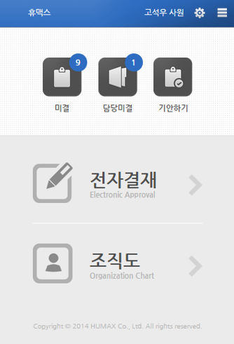
Chapter 06. 사용자 메뉴얼용 (2)
[기기 최초 접속시]
App 실행
Android/IPhone App
Web(브라우저)

Slide 9
Chapter 07. 사용자 메뉴얼용 (3)
[기기 재접속시 (또는 브라우저 세션종료로 재실행시)]
App 실행
Android/IPhone App
Web(브라우저)
기기별 기존-인증 성공정보 이용

Slide 10
Chapter 08. 사용자 메뉴얼용 (4)
[When Device First Execute]
App Execute
Android/IPhone App
Web(Browser)

Slide 11
Chapter 09. 사용자 메뉴얼용 (5)
[App ReExecute (Or Browser Session, Restart)]
App Execute
Android/IPhone App
Web(Browser)
Use Device-User Login Information

